Slide 1
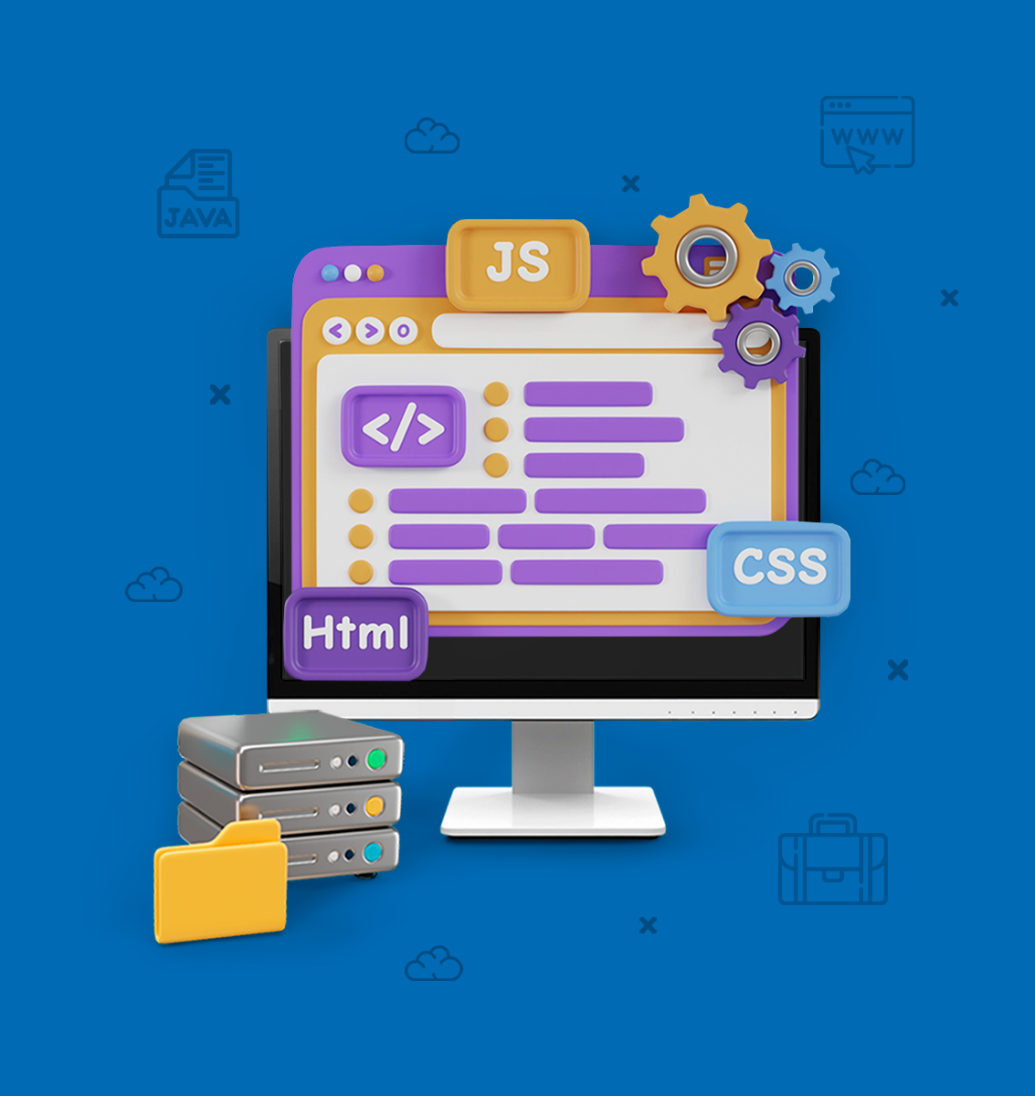
DESARROLLO DE APLICACIONES EMPRESARIALES II
TEMA 07
SPRING MVC
Eficiencia
Aplicaciones Web con Spring MVC
Seguridad con Spring

Slide 2
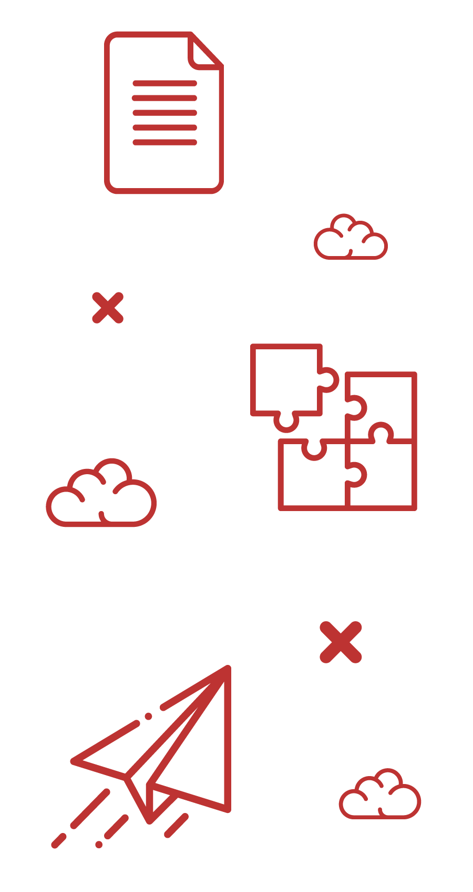
INTRODUCCIÓN
DE LA SESIÓN

Slide 3

+ INTRODUCCIÓN
Spring MVC (Model-View-Controller) es un framework dentro de Spring Framework que proporciona un enfoque robusto y flexible para el desarrollo de aplicaciones web.
Basado en el patrón de diseño MVC, permite separar claramente las responsabilidades de la aplicación en tres componentes principales: el modelo, la vista y el controlador.
Entonces, durante esta sesión:
Conoceremos la eficiencia de trabajar con Spring MVC.
Aprenderemos a crear aplicaciones con Spring MVC.

Slide 4
EFICIENCIA

Slide 5
+ EFICIENCIA
COMPONENTES CLAVES DE SPRING MVC
DispatcherServlet:
El núcleo de Spring MVC que maneja todas las solicitudes entrantes y las direcciona a los controladores correspondientes.
Controllers:
Componentes que manejan las solicitudes HTTP, procesan datos del modelo y retornan las vistas apropiadas.
View Resolvers:
Configuran la lógica para resolver las vistas que se devolverán en respuesta a una solicitud.
ModelAndView:
Una combinación del modelo y la vista, que se pasa de los controladores al framework para la renderización final.

Slide 6
+ EFICIENCIA
EFICIENCIA DE SPRING MVC
Spring MVC es conocido por su eficiencia en la gestión de aplicaciones web debido a su arquitectura modular y su capacidad para integrar fácilmente otros componentes de Spring, como la inyección de dependencias y la gestión de transacciones.
Esto permite a los desarrolladores construir aplicaciones escalables y mantenibles con menos esfuerzo.

Slide 7
+ EFICIENCIA
ASPECTOS CLAVES DE SPRING MVC
+ 01. INVERSIÓN DE CONTROL (IoC) Y CONTENEDOR DE INYECCIÓN DE DEPENDENCIAS:
Eficiencia en la Gestión de Dependencias: Spring implementa el patrón de inversión de control (IoC), que permite que las dependencias sean gestionadas por el contenedor de Spring en lugar de ser gestionadas directamente por el código del desarrollador. Esto reduce el acoplamiento entre componentes, facilita el testeo y mejora la mantenibilidad del código.
Inyección de Dependencias (DI): La DI automatiza la creación y el ensamblaje de objetos, lo que simplifica el código y minimiza el riesgo de errores relacionados con la gestión manual de dependencias.

Slide 8
+ EFICIENCIA
ASPECTOS CLAVES DE SPRING MVC
+ 02. MODULARIDAD Y FLEXIBILIDAD
Componentización: Spring es modular, lo que significa que puedes usar solo los módulos que necesitas, como Spring MVC, Spring Data, o Spring Security. Esto evita la sobrecarga de funcionalidades innecesarias, optimizando el rendimiento de la aplicación.
Flexibilidad en Configuración: Spring admite configuraciones basadas en anotaciones, XML o Java, lo que permite a los desarrolladores elegir el enfoque que mejor se adapte a sus necesidades, mejorando la productividad y reduciendo el tiempo de desarrollo.

Slide 9
+ EFICIENCIA
ASPECTOS CLAVES DE SPRING MVC
+ 03. PROGRAMACIÓN DECLARATIVA
AOP (Programación Orientada a Aspectos): Spring soporta AOP, que permite la separación de preocupaciones transversales (como la gestión de transacciones, la seguridad, y el logging) del código de negocio principal. Esto no solo mejora la legibilidad y mantenibilidad del código, sino que también permite que el código principal se ejecute de manera más eficiente al estar limpio de lógica no esencial.

Slide 10
+ EFICIENCIA
ASPECTOS CLAVES DE SPRING MVC
+ 04. INTEGRACIÓN Y ECOSISTEMA RICO
Compatibilidad con Diversas Tecnologías: Spring facilita la integración con una amplia gama de tecnologías y frameworks como Hibernate, JPA, JMS, y otros. Esto permite que las aplicaciones aprovechen lo mejor de cada tecnología sin perder eficiencia.
Spring Boot: Spring Boot, una extensión del Spring Framework, permite la creación rápida de aplicaciones Java con una configuración mínima. Esto reduce significativamente el tiempo de desarrollo y mejora la eficiencia operativa al automatizar tareas complejas como la configuración del servidor, la gestión de dependencias y la supervisión.

Slide 11
+ EFICIENCIA
ASPECTOS CLAVES DE SPRING MVC
+ 05. RENDIMIENTO Y ESCALABILIDAD
Carga Diferida y Gestión de Bean: Spring optimiza el uso de recursos mediante la carga diferida (lazy loading) de beans, lo que asegura que sólo se inicializan cuando son necesarios. Esto reduce el consumo de memoria y acelera el tiempo de arranque de la aplicación.
Aplicaciones Escalables: Con el uso de Spring Cloud, Spring Framework permite desarrollar aplicaciones distribuidas y microservicios escalables, que pueden crecer y adaptarse según la demanda.

Slide 12
+ EFICIENCIA
ASPECTOS CLAVES DE SPRING MVC
+ 06. SOPORTE PARA DESARROLLO ÁGIL Y DevOps
Integración Continua y Entrega Continua (CI/CD): Spring se integra bien con herramientas de CI/CD como Jenkins, GitLab CI, y otros, permitiendo ciclos de desarrollo rápidos y entregas más frecuentes, lo que incrementa la eficiencia del equipo de desarrollo.
Spring Actuator: Proporciona métricas, monitoreo y control en tiempo real de la aplicación, lo que es esencial para la gestión eficiente de aplicaciones en producción.

Slide 13
APLICACIONES WEB CON SPRING MVC

Slide 14
+ APLICACIONES WEB CON SPRING MVC
ARQUITECTURA DE SPRING MVC
Spring MVC sigue el patrón de diseño Modelo-Vista-Controlador (MVC), que separa claramente las responsabilidades en tres componentes principales:
<Interface>
Controller
<@Controller>
Persona
Controller
evolución
Modelo:
Representa los datos de la aplicación y la lógica del negocio.
Maneja la comunicación con la base de datos y otras fuentes de datos.
handleRequest
<@RequestMapping>
Lista
<@RequestMapping>
Formulario
<Command>
Lista
<Command>
Formulario
Spring MVC Anotaciones (II) - Arquitectura Java
Fuente: https://www.arquitecturajava.com/spring-mvc-y-anotaciones-ii/

Slide 15
+ APLICACIONES WEB CON SPRING MVC
ARQUITECTURA DE SPRING MVC
Vista:
Controlador:
Responsable de la presentación de los datos.
Genera la interfaz de usuario que se muestra al cliente.
En Spring MVC, las vistas pueden ser generadas mediante tecnologías como JSP, Thymeleaf, FreeMarker, etc.
Gestiona las solicitudes del usuario.
Procesa los datos del modelo y selecciona la vista adecuada para mostrar la respuesta.
Utiliza anotaciones como @Controller y @RequestMapping para definir rutas y manejar solicitudes.

Slide 16
+ APLICACIONES WEB CON SPRING MVC
COMPONENTES CLAVES:
DispatcherServlet:
Handlers y Controllers:
ViewResolvers:
Actúa como el controlador principal que recibe todas las solicitudes HTTP entrantes.
Se encarga de distribuir las solicitudes a los controladores apropiados.
Handlers son los componentes que manejan las solicitudes específicas.
Controllers son una implementación de Handlers que gestionan la lógica de negocio y devuelven una ModelAndView.
Determinan qué vista se debe renderizar en función del nombre de la vista devuelto por el controlador.
Configuraciones comunes incluyen InternalResourceViewResolver para JSP y ThymeleafViewResolver para Thymeleaf.

Slide 17
+ APLICACIONES WEB CON SPRING MVC
DIAGRAMA DE FLUJO DE TRABAJO EN SPRING MVC
El cliente envía una solicitud HTTP al servidor.
El DispatcherServlet recibe la solicitud y la pasa al controlador correspondiente.
El controlador procesa la solicitud, interactúa con el modelo si es necesario, y selecciona una vista.
El ViewResolver resuelve la vista seleccionada.
La vista genera la respuesta HTML.
El DispatcherServlet envía la respuesta HTML de vuelta al cliente.

Slide 18
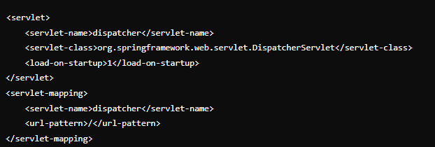
+ APLICACIONES WEB CON SPRING MVC
CONFIGURACIÓN INICIAL
Configuración del archivo web.xml.
Ejemplo de configuración básica de Spring MVC.
Ejemplo:

Slide 19

+ APLICACIONES WEB CON SPRING MVC
CONTROLADORES EN SPRING MVC
Creación y configuración de controladores.
Uso de las anotaciones @Controller y @RequestMapping.
Ejemplo:

Slide 20
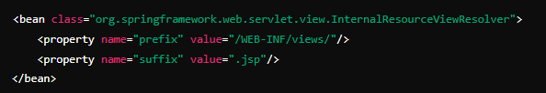
+ APLICACIONES WEB CON SPRING MVC
MANEJO DE VISTAS EN SPRING MVC
Tipos de vistas soportadas por Spring MVC.
Configuración de un ViewResolver.
Ejemplo:

Slide 21
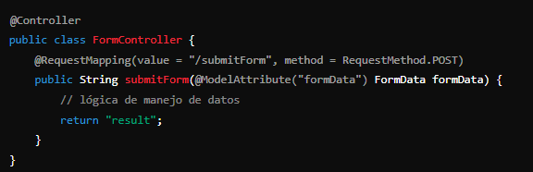
+ APLICACIONES WEB CON SPRING MVC
ENVÍO Y MANEJO DE DATOS CON FORMULARIOS
Manejo de datos enviados desde formularios web.
Uso de la anotación @ModelAttribute para enlazar datos del formulario con el modelo.
Ejemplo:

Slide 22
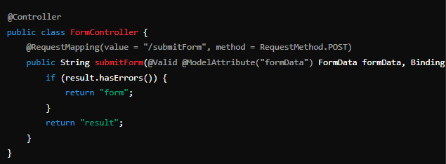
+ APLICACIONES WEB CON SPRING MVC
VALIDACIÓN DE DATOS EN SPRING MVC
Uso de la anotación @Valid y el BindingResult para validar datos de formularios.
Ejemplo de validación de un modelo.
Ejemplo:

Slide 23
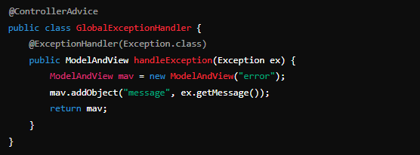
+ APLICACIONES WEB CON SPRING MVC
MANEJO DE EXCEPCIONES EN SPRING MVC
Configuración de manejadores de excepciones globales y específicos.
Uso de @ExceptionHandler y @ControllerAdvice.
Ejemplo:

Slide 24
SEGURIDAD CON SPRING

Slide 25
+ SEGURIDAD CON SPRING
La seguridad es un aspecto crucial en el desarrollo de aplicaciones empresariales, y el Spring Framework ofrece un robusto conjunto de herramientas y características a través de su módulo Spring Security. Este módulo es altamente configurable y proporciona una amplia gama de funcionalidades para asegurar aplicaciones web, servicios REST, y más.
Los principales aspectos claves de la seguridad con Spring Framework son:
Autenticación
Autorización
Protección contra amenazas comunes
Gestión de Sesiones
Seguridad en Servicios REST
Cifrado y Protección de Datos
Auditoría y Registro
Integración con DevOps y CI/CD
Facilidad de Configuración

Slide 26
+ SEGURIDAD CON SPRING
PRINCIPALES ASPECTOS.
Autenticación
Mecanismos de Autenticación: Spring Security soporta múltiples métodos de autenticación, incluyendo autenticación basada en formularios, autenticación HTTP Basic/Digest, autenticación a través de tokens como JWT (JSON Web Tokens), y autenticación OAuth2/OpenID Connect.
Integración con Proveedores Externos: Spring Security facilita la integración con proveedores de identidad externos como LDAP, Active Directory, OAuth2 (Google, Facebook, GitHub), y bases de datos, permitiendo una autenticación centralizada y segura.

Slide 27
+ SEGURIDAD CON SPRING
PRINCIPALES ASPECTOS.
Autorización
Control de Acceso Declarativo: Utilizando anotaciones como @PreAuthorize, @PostAuthorize, @Secured y @RolesAllowed, Spring Security permite definir reglas de acceso basadas en roles directamente en los controladores o servicios.
Expresiones de Seguridad: Spring Security soporta expresiones SpEL (Spring Expression Language) para definir reglas de acceso más complejas, lo que permite granularidad y flexibilidad en la autorización.
Modelos de Autorización Basados en Roles y Permisos: Además de roles, Spring Security permite la gestión de permisos detallados a través de GrantedAuthority, facilitando la implementación de controles de acceso basados en permisos específicos.

Slide 28
+ SEGURIDAD CON SPRING
PRINCIPALES ASPECTOS
Protección Contra Amenazas Comunes
CSRF (Cross-Site Request Forgery): Spring Security incluye protección automática contra CSRF para aplicaciones web, generando tokens únicos por sesión que deben ser enviados con cada solicitud que modifique el estado del servidor.
XSS (Cross-Site Scripting): Aunque no es una característica específica de Spring Security, el framework permite configuraciones que ayudan a mitigar ataques XSS, como la configuración de encabezados HTTP seguros y la codificación de datos de salida.
CSP (Content Security Policy): Spring Security permite configurar políticas CSP que protegen contra la inyección de scripts maliciosos.

Slide 29
+ SEGURIDAD CON SPRING
PRINCIPALES ASPECTOS
Gestión de Sesiones
Control de Sesiones Concurrentes: Spring Security permite limitar el número de sesiones activas por usuario, gestionando de manera eficiente las sesiones concurrentes y protegiendo contra ataques de fuerza bruta.
Prevención de Secuestro de Sesión (Session Fixation): Spring Security incluye protección contra la fijación de sesiones cambiando el ID de sesión después de la autenticación exitosa.

Slide 30
+ SEGURIDAD CON SPRING
PRINCIPALES ASPECTOS
Seguridad en Servicios REST
Autenticación basada en Token (JWT): Spring Security facilita la implementación de autenticación basada en tokens, como JWT, para servicios REST. Esto es ideal para aplicaciones que requieren autenticación sin estado (stateless).
Protección de Endpoints REST: Los endpoints REST pueden protegerse mediante reglas de acceso específicas utilizando anotaciones o configuraciones de seguridad, asegurando que solo los usuarios autorizados puedan acceder a los recursos.

Slide 31
+ SEGURIDAD CON SPRING
PRINCIPALES ASPECTOS.
Cifrado y Protección de Datos
Cifrado de Contraseñas: Spring Security proporciona soporte para el almacenamiento seguro de contraseñas utilizando algoritmos de hash como BCrypt, SCrypt, y Argon2.
Encriptación de Datos Sensibles: Aunque la encriptación de datos sensibles no es directamente manejada por Spring Security, este se integra bien con otras librerías de encriptación que permiten proteger la información almacenada o transmitida.

Slide 32
+ SEGURIDAD CON SPRING
PRINCIPALES ASPECTOS.
Auditoría y Registro
Registro de Eventos de Seguridad: Spring Security permite la auditoría y el registro de eventos de seguridad como intentos de inicio de sesión fallidos, cierres de sesión y accesos no autorizados, lo cual es fundamental para el monitoreo y respuesta ante incidentes.
Custom Filters y Handlers: Spring Security permite personalizar el comportamiento ante eventos de autenticación y autorización, como redirecciones después del login o respuestas personalizadas en caso de acceso denegado.

Slide 33
+ SEGURIDAD CON SPRING
PRINCIPALES ASPECTOS.
Integración con DevOps y CI/CD
Escaneos de Seguridad: Spring Security puede integrarse con herramientas de escaneo de seguridad en pipelines CI/CD, asegurando que las vulnerabilidades se identifiquen y corrijan antes de que el código llegue a producción.
Pruebas de Seguridad Automatizadas: Las pruebas de integración de seguridad pueden automatizarse para validar que los controles de seguridad se comportan como se espera, facilitando el cumplimiento de políticas de seguridad.

Slide 34
+ SEGURIDAD CON SPRING
PRINCIPALES ASPECTOS
Facilidad de Configuración
Spring Boot Autoconfiguration: Cuando se usa con Spring Boot, Spring Security configura automáticamente muchas opciones de seguridad predeterminadas, lo que acelera el desarrollo seguro. Los desarrolladores pueden personalizar la configuración según sea necesario.

Slide 35

CONCLUSIONES MÁS REFERENCIAS

Slide 36

+ CONCLUSIONES
Spring MVC simplifica el desarrollo de aplicaciones web con una clara separación de responsabilidades y el uso de anotaciones que reducen el código boilerplate.
Ofrece flexibilidad en la configuración de vistas y escalabilidad en la arquitectura de aplicaciones, permitiendo una fácil adición de nuevas funcionalidades.
Mejora la mantenibilidad del código y facilita las pruebas unitarias e integradas, asegurando la calidad del software.
Ampliamente adoptado en la industria, Spring MVC es reconocido por su robustez y eficiencia, siendo utilizado por empresas de diversos sectores.

Slide 37

BIBLIOGRAFÍA MÁS REFERENCIAS

Slide 38

+ BIBLIOGRAFÍA
Sierra, K., & Bates, B. OCA/OCP Java SE 7 Programmer I y II Study Guide (Exams 1Z0-803 y 1Z0-804).
Professional Java for Web Applications.
Spring Framework Documentation: https://spring.io/projects/spring-framework.

